Slide 1
Visual Communication for Advertising Week11-12

Slide 2
งานโฆษณากับการออกแบบนิเทศศิลป์

Slide 3
การโฆษณา
ความหมายของการโฆษณา
ได้มีการให้ความหมายของการโฆษณาไว้หลากหลายแนวคิดกับคำ
ว่า Advertising หรือเรียกอีกอย่างว่าการโฆษณา
การโฆษณา คือ
การสื่อสารไปสู่สาธารณะที่มีวัตถุประสงค์ในการนำเสนอในรูปแบบต่างๆโดยผ่านช่องทางการสื่อสารเพื่อให้ผู้บริโภคเกิดการรับรู้ จดจำและตัดสินใจในการซื้อสินค้าหรือบริการ
ทั้งนี้การโฆษณาจึงมีบทบาทที่สำคัญในการสื่อสารทางการตลาดที่ส่งผลต่อการสร้างรูปแบบการขายให้กับตัวสินค้า

Slide 4
การแบ่งประเภทของการโฆษณา
การโฆษณาสามารถแบ่งออกเป็นกลุ่มต่างๆในการสื่อสารซึ่งประกอบไปด้วย
การแบ่งตามกลุ่มเป้าหมาย
การโฆษณาตรงไปยังผู้บริโภค
การโฆษณาที่มุ้งเน้นไปยังองค์กรธุรกิจ
การแบ่งตามภูมิศาสตร์
หลายครั้งที่สินค้ามีความต่างในเรื่องภูมิภาคส่งผลต่อการใช้การซื้อจนถึงรูปแบบของสินค้าและการออกแบบ

Slide 5
การแบ่งตามสื่อ
รูปแบบของสื่อโฆษณาสามารถแยกย่อยออกเป็น 3 กลุ่มได้แก่
สิ่งพิมพ์ ภาพและเสียง กิจกรรมส่งเสริมการขาย ที่ใช้ในการลงงานโฆษณา

Slide 6
สื่อโฆษณา
ความหมายของสื่อโฆษณา
ได้มีการให้ความหมายของสื่อโฆษณาไว้หลากหลายแนวคิดซึ่งมีความแตกต่างกันไปดังนี้
นธกฤต วันต๊ะเมล์ สื่อโฆษณาคือพาหนะในการนำสารไปยังผู้บริโภค และเป็นสื่อกลางที่นำสารไปสู้ผู้บริโภคตามวัตถุประสงค์ของผู้โฆษณา
ได้กำหนดไว้ซึ่งอาจแบ่งได้หลากหลายประเภท เช่น สิ่งพิมพ์ กระจายเสียงและภาพ สื่อนอกสถานที่ ร้านค้า สื่อเคลื่อนที่ เป็นต้น นธกฤต วันต๊ะเมล์.(2554). กรุงเทพฯ : สำนักพิมพ์มหาวิทยาลัยเกษตรศาสตร์
เสรี วงษ์มณฑาและสุมน อยู่สิน (2554:299) ได้ให้ความหมายของสื่อโฆษณาว่า(Advertising Medie) หมายถึงพาหนะที่นำพาข่าวสารเกี่ยวกับสินค้าหรือบริการของผู้โฆษณาไปยังกลุ่มผู้บริโภค
Sissore & Bumba 1996:369 ได้กล่าวไว้ว่าสื่อโฆษณาหมายถึงพาหนะที่ใช้ในการนำพาข่าวสารการโฆษณาไปสู่ผู้บริโภค

Slide 7
ประเภทของสื่อโฆษณา
โดยสายงานโฆษณาสามารถแบ่งกลุ่มโฆษณาออกเป็น 2 กลุ่ม ได้แก่
Above The Line และ Below The Line โดยมีรายละเอียดดังนี้
Above The Line ซึ่งเป็นการสื่อสารหลักที่ใช้สื่อสารมวลชนในการสื่อสารเป็นสื่อสาธารณะหลักที่ส่งผลกับผู้บริโภคจำนวนมาก ประกอบไปด้วย วิทยุโทรทัศน์ วิทยุกระจายเสียง หนังสือพิมพ์นิตยสารและภาพยนตร์
Below The Line เป็นสื่อที่สื่ออื่นที่นอกเหนือจากสื่อสารมวลชนในการนำเสนอข้อมูลที่เน้นการสื่อสารการเข้าถึงกลุ่มผู้บริโภคเฉพาะทาง ประกอบไปด้วย สื่อกิจกรรม สื่อกลางแจ้ง สื่อโฆษณา ณ จุดซื้อจุดขาย สื่อโฆษณาในร้านค้า การทำของ
สื่อโฆษณาที่นิยมใช้โดยทั่วไปได้แก่
หนังสือพิมพ์ นิตยสาร วิทยุ โทรทัศน์ สื่อดังกล่าวเป็นสื่อหลักที่ใช้กันเป็นส่วนมากในงานโฆษณา เนื่องจากเป็นสื่อมวลชนที่เข้าถึงกลุ่มผู้บริโภคจำนวนมาก
ดังนั้น ในการวางแผนการใช้สื่อ งบประมาณด้านสื่อส่วนใหญ่จะมุ่งไปที่สื่อเหล่านี้เป็นอันดับแรก สำหรับสื่อ ณ จุดซื้อ แผ่นพับ ใบปลิว สื่อนอกสถานที่ เช่นแผ่นป้ายต่างๆ จะมีความสำคัญในฐานะเป็นสื่อสนับสนุน ซึ่งทำหน้าที่ในการเตือนความจำผู้บริโภคที่มีต่อสินค้า หรือกล่าวอีกนัยหนึ่งคือตัวย้ำสารโฆษณาจากสื่อหลักซึ่งได้โฆษณาไปแล้วนั่นเองโดยทั้งนี้การแบ่งประเภทสื่อโฆษณาอาจแบ่งหลากหลายรูปแบบแต่เพื่อการง่ายในการจดจำจึงขอแบ่งออกเป็น 3 กลุ่มประกอบด้วย

Slide 8

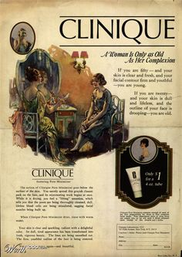

สื่อสิ่งพิมพ์ Printed media advertising
หนังสือพิมพ์ Newspaper
นิตยสาร Magazine
สื่อทางไปรษณีย์ Mail-order media
สมุดโทรศัพท์หน้าเหลือง Directories

Slide 9
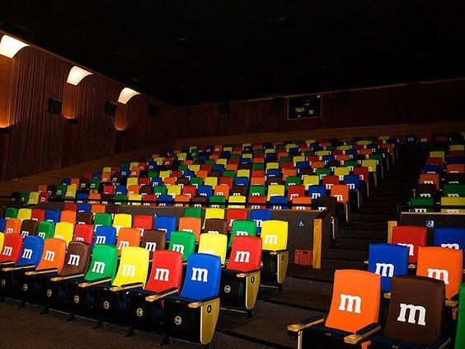

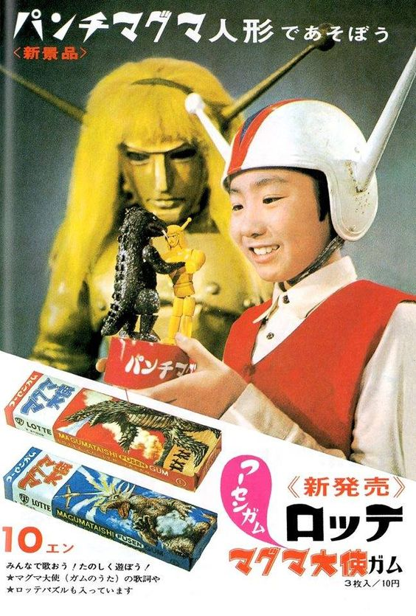
สื่อกระจายภาพและเสียง Broadcast media advertising 3.2.1 โทรทัศน์ Television
วิทยุ Radio
โรงภาพยนตร์ Cinema
อินเทอร์เน็ต Internet

Slide 10
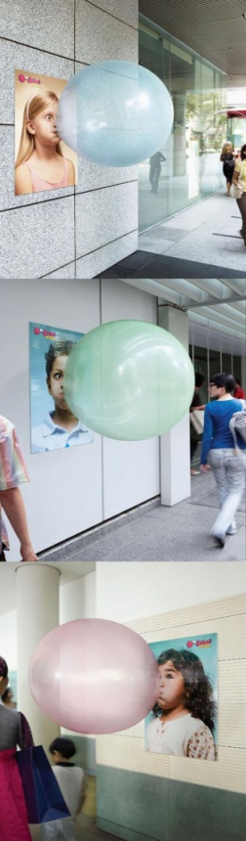
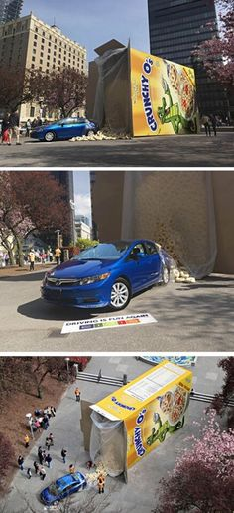
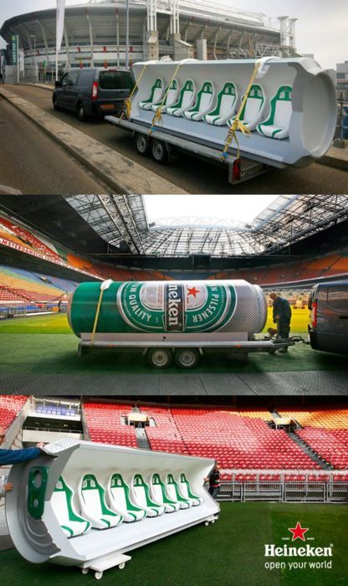
สื่อกลางแจ้งและสื่ออื่นๆ Other media advertising & Miscellaneous Media
3.3.1 สื่อกลางแจ้ง Outdoor media
3.3.2 สื่อทางยานพาหนะ Transit media
3.3.3 สื่อโฆษณา ณ จุดซื้อ Point of purchase สื่อกิจกรรม Event สื่อโฆษณาบนของที่ระลึก Premium และอื่นๆ และสื่อออนไลน์

Slide 11
Exercise Week13
1.กิจกรรมให้ค้นหาคุณสมบัติและข้อจำกัดของสื่อแต่ละประเภทเพื่อใช้ในการออกแบบ 1.รูปแบบสื่อ(การสื่อสาร) 2.โครงสร้าง(ภาพ+ข้อความ) การนำไปในการสร้างสรรค์(ระดับใด)

Slide 12

2.การออกแบบสื่อโฆษณาด้วยแนวคิดสินค้า(สโมกกี้ไบร์ –ผู้บริโภค18-22ปี ชายและหญิง จุดพูด----- วัตถุประสงค์ทำให้เรากับมาสนใจอีกครั้ง)
สิ่งที่ต้องออกแบบแนวคิด
กำหนดสื่อ ประเภท-
ภาพข้อความองค์ประกอบ
3เรียนai-Ph

Slide 13
Homework- Week13
homework13
หารูปสื่อโฆษณาที่ชอบมา20ชิ้นจากสถานที่ที่ไปสัมมนา
การนำแนวคิดไปใช้ในการผลิตงานสร้างสรค์ในงานโฆษณา1ชิ้น

Slide 15
การสร้างสรรค์งานโฆษณา
ความหมายของการสร้างสรรค์งานโฆษณา
ความคิดสร้างสรรค์ (creative) หมายถึง
ความสามารถในการคิดริเริ่มความคิด ใหม่ ๆ หรือวิธีการใหม่ ๆ อันเป็นแนวคิดที่มี คุณค่าแตกต่างจากความคิดที่มีอยู่เดิม และความคิดนั้นสามารถนำ มาใช้เพื่อแก้ปัญหาทางด้านการสื่อสารได้สอดคล้องกับกลุ่มเป้าหมาย

Slide 16
รูปแบบในการสร้างการจูงใจการโฆษณา
การจูงใจการโฆษณา (Advertising Appeals) หมายถึง หลักเกณฑ์ที่ใช้ในการโฆษณา เพื่อให้เกิดการตอบสนองหรือสร้างอิทธิพลต่อความรู้สึกของผู้บริโภค ที่มีต่อสินค้าหรือบริการ ประกอบด้วยหลักเกณฑ์ ดังนี้
การจูงใจด้านเหตุผล (Rational Appeals) หมายถึง ลักษณะที่นำไปใช้ประโยชน์ได้จริง เหตุผลในการเป็นเจ้าของสินค้า โดยมีเนื้อหามุ่งที่ข้อเท็จจริงการเรียนรู้ หลักการเหตุผลในการจูงใจเช่น รูปลักษณ์ ข้อดี ราคา ความนิยม
การจูงใจด้านอารมณ์ (Emotional Appeals) เน้นการให้ข่าวสารที่มิได้มุ่งขายสินค้าโดยตรง เป็นการสร้างภาพพจน์และการตอบสนองความรู้สึกหรือทัศนคติเช่น การตอบสนองด้านความปลอดภัย ความรักในครอบครัวหรือการประสบความสำเร็จในชีวิต
การจูงใจด้านเหตุผลร่วมกับการจูงใจด้านอารมณ์ (Combining Retional Appeal and Emotional Appeals) คือ การใช้การจูงใจทั้งด้านเหตุผลและด้านอารมณ์ร่วมกัน
การจูงใจด้านสังคม ศีลธรรมและสิ่งแวดล้อม (Social Morals and Environment Appeals) เป็นการเสนอข่าวสารเพื่อแสดงความรับผิดชอบต่อสังคม อนุรักษ์สิ่งแวดล้อม เช่น การโฆษณาสถาบัน โฆษณารงณงค์ในเรื่องต่างๆ

Slide 17
หลักการสร้างสรรค์งานโฆษณา
งานโฆษณาเป็นงานที่ต้องใช้ความคิดสร้างสรรค์ (Creativity) การสร้างสรรค์งานโฆษณาที่ดีควรกำหนดวัตถุประสงค์ในการโฆษณาและการส่งเสริมการตลาด
โดยใช้หลัก AIDA MODEL ซึ่งทำให้เกิดผล 4 ประการ ดังนี้
3.1 การดึงดูดให้เกิดความตั้งใจ
3.2การทำให้เกิดความสนใจติดตาม
3.3 การกระตุ้นให้เกิดความต้องการ

Slide 18
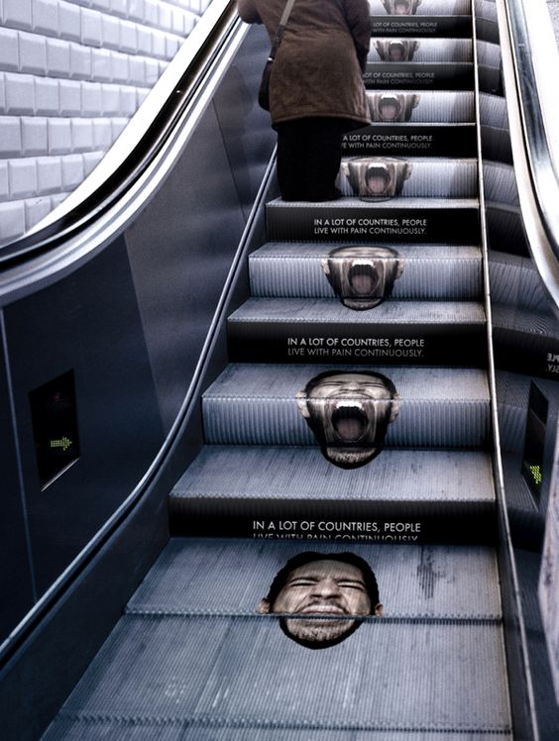


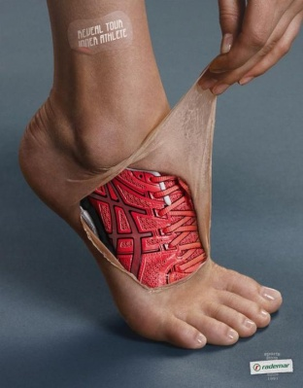

Slide 19
Exercise Week13-14
1.การทำความเข้าใจกับสื่อโฆษณา
2.กระบวนการคิดในการสร้างสรรค์

Slide 20
Homework- Week13-14
homework13
หารูปสื่อโฆษณาที่ชอบมา20ชิ้น
homework14
การออกแบบสื่อโฆษณา

